Slide 1





Edson Rodrigo
Graduando em Sistemas de Informação
Faculdade de Tecnologia e Ciência – FTC
GitHub: EdsonRodrigoBA
Blog: digaotutoriais.wordpress.com
Youtube: Digao Tutoriais
Email: tec.er@outlook.com

Slide 2
Exercício 01 - Agenda
Com base no que já foi visto em sala de aula e no diagrama de classe apresentado no próximo slide, cria um programa Java para fazer a simulação de uma agenda de contatos.
O programa devera ter as seguintes informações:
Criem uma classe Agenda, que devera ter um nome e vários contatos do tipo Contato;
Cada contato possui um nome, um endereço do tipo Endereço e um telefone do tipo Telefone;

Slide 3
Exercício
Crie uma classe teste com o método main e peça ao usuário para entrar com o nome da agenda, aproveite os recursos da plataforma java e utilizem a classe scanner / Joptionpane;
Em seguida crie um laço de repetição for e utilize a classe Scanner/JoptionPane para armazena três ou mais contatos em um array do tipo Contato.
Criem métodos que exibam o nome da agenda, informações de cada contato e também todos os contatos da agenda.

Slide 4
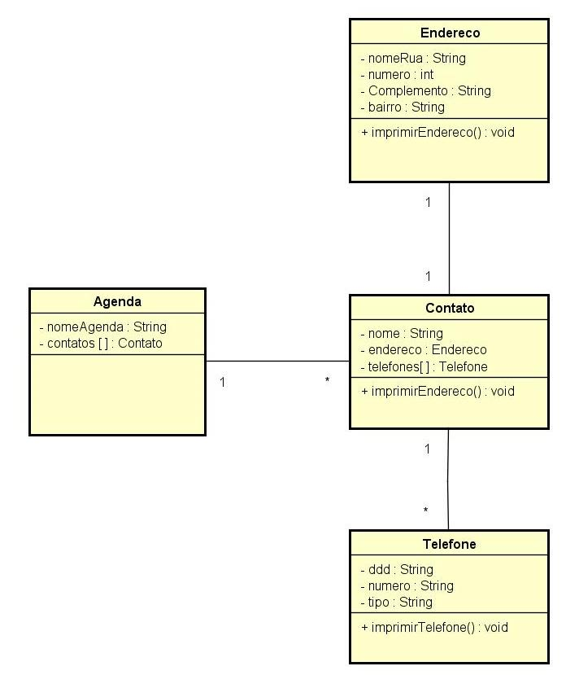
Java e Orientação a Objetos

Slide 5
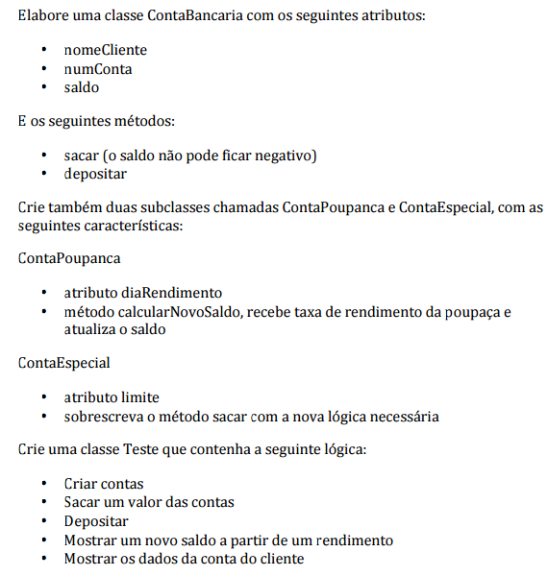
Exercício 02 – Conta Bancaria

